Slide 1

Hướng Dẫn Cài Đặt SQL Server
Hướng dẫn từng bước cài đặt SQL Server và SSMS. Bao gồm tải xuống, cài đặt và cấu hình tường lửa.

Slide 2
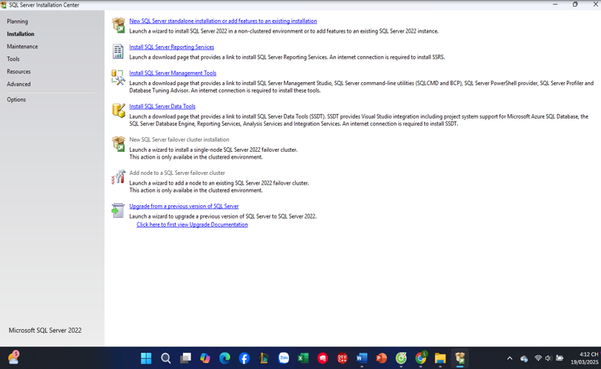
Tải và Cài Đặt SQL Server
1. Tải SQL Server
Truy cập Microsoft để tải bản dev. link
2. Chọn Download Media
Chọn bản ISO rồi tải xuống.
3. Chạy File Setup
Chọn "New SQL Server stand-alone installation".

Slide 3
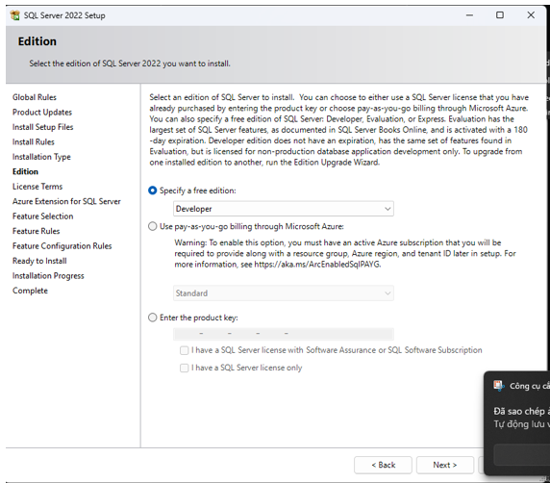
I. Cấu Hình Cài Đặt SQL Server
1. Chọn Developer
Chọn phiên bản Developer rồi nhấn Next.

Slide 4
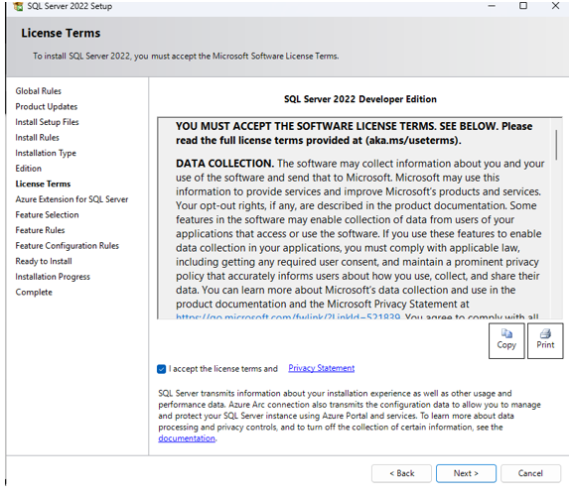
I. Cấu Hình Cài Đặt SQL Server
2. Chấp Nhận Điều Khoản
Chấp nhận điều khoản và nhấn Next.

Slide 5
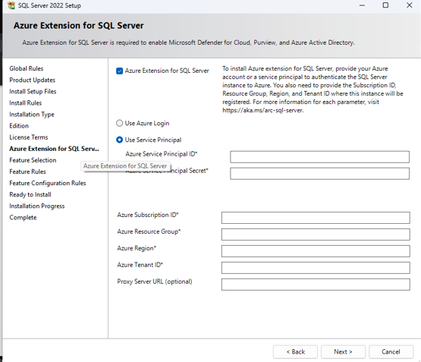
I. Cấu Hình Cài Đặt SQL Server
3. Bỏ trọn Azuze
Bỏ trọn Azuze rồi nhấn next.

Slide 6
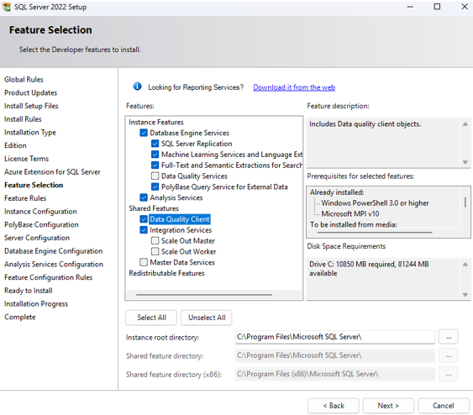
I. Cấu Hình Cài Đặt SQL Server
4. Feature Selection
Chọn Database Engine Services → Đây là phần cốt lõi để chạy SQL Server.
Nhấn Next

Slide 7
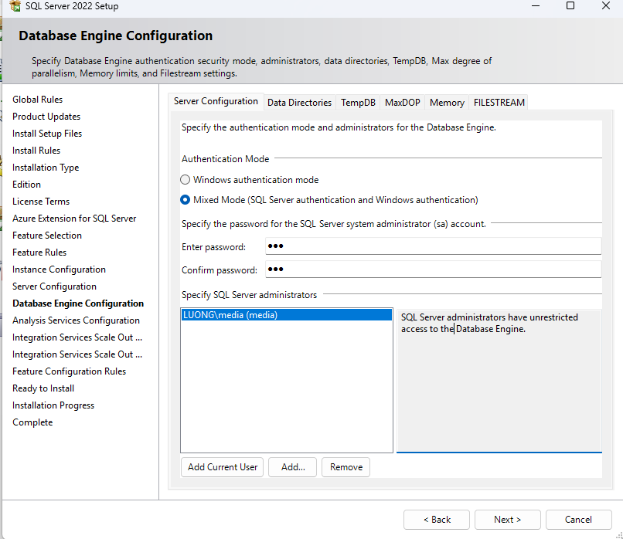
5. Name Instance Chọn name instance để đặt tên. Mix Mode Chọn mixmode để đặt password server.
Add Current User
Nhấn add current user để thêm server.

Slide 8
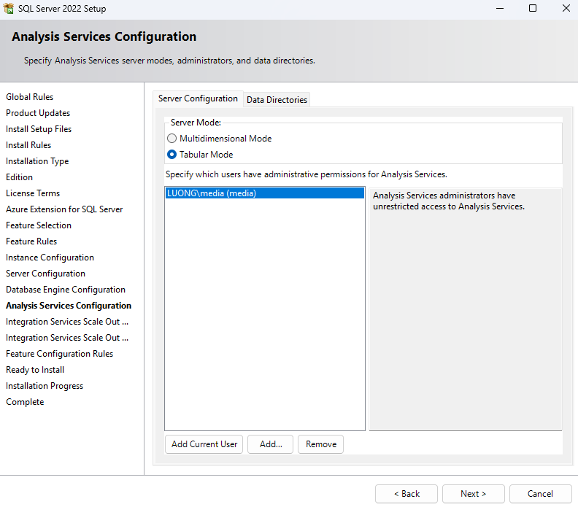
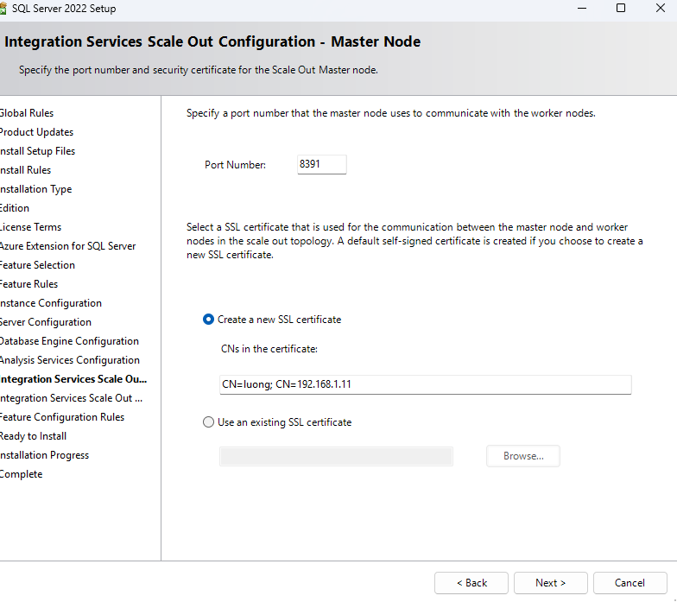
I. Cấu Hình Cài Đặt SQL Server

Slide 9
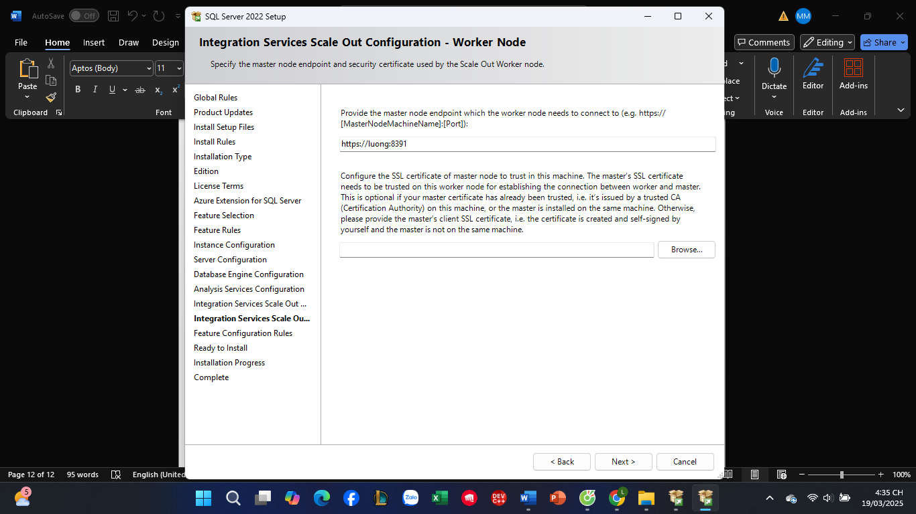
I. Cấu Hình Cài Đặt SQL Server

Slide 10
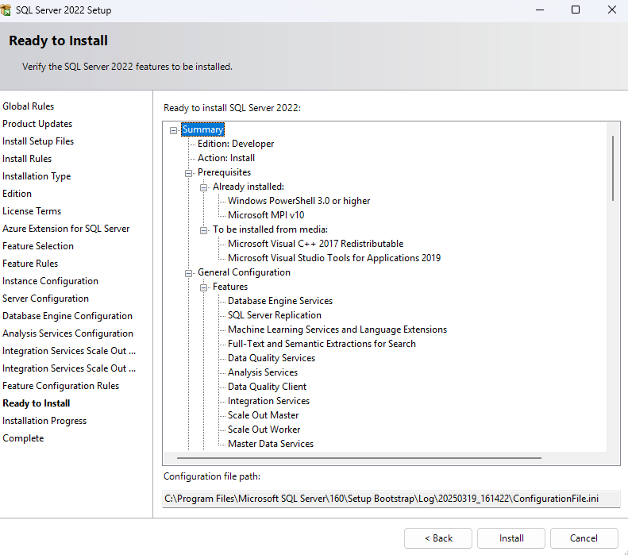
I. Cấu Hình Cài Đặt SQL Server
6. Hoàn tất cài đặt
Install
Close.

Slide 11
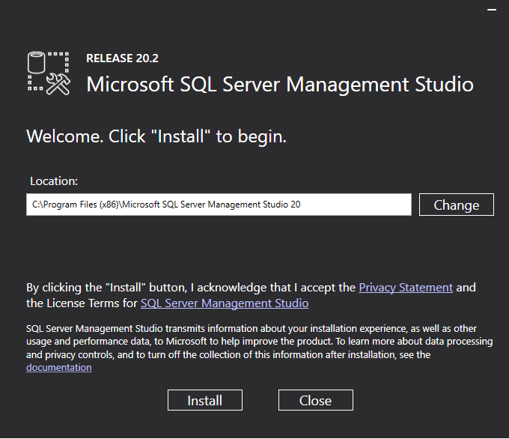
II. Cài Đặt SQL Server Management Studio (SSMS)
1. Tải SQL Server Management Studio (SSMS) LINK
2. Mở file
3. Install

Slide 12
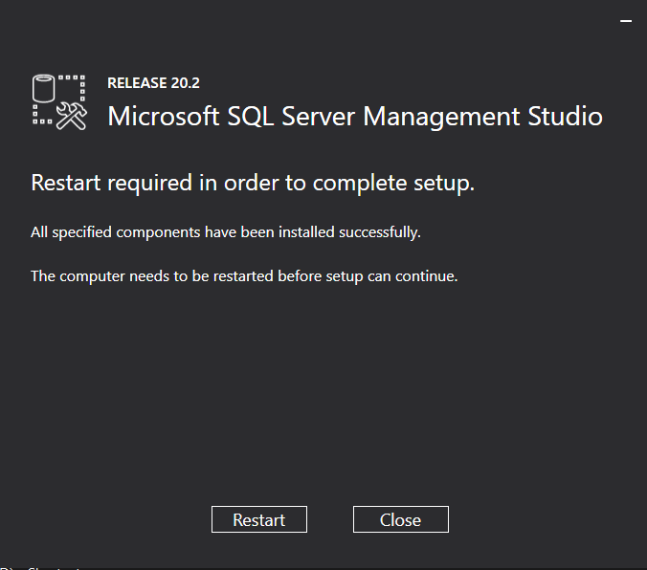
II. Cài Đặt SQL Server Management Studio (SSMS)
4. Khởi động lại máy

Slide 13
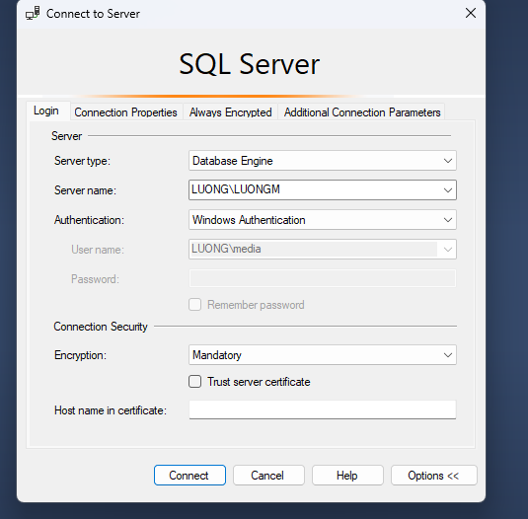
III. Đăng Nhập SQL
1. Đăng nhập cách windown authentication

Slide 14
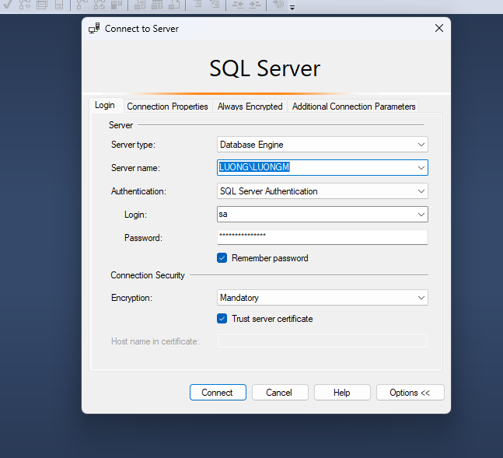
III. Đăng Nhập SQL
2. Đăng nhập cách SQL sever authentication

Slide 15
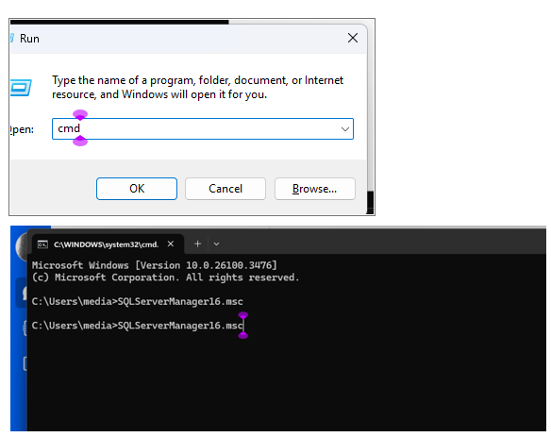
IV. Cấu hình dynamic post và mở post trên firewall
1. Mở SQL sever conf t manager
Ctrl + R nhập cmd + nhập SQLServerManager16.msc để mở sql sever conf t manager

Slide 16
IV. Cấu hình dynamic post và mở post trên firewall
2. Mở port 1433 trên SQL Server để truy cập từ xa
Trong SQL Server Configuration Manager → SQL Server Network Configuration → Chọn Protocols for [Instance Name]
Open → Chuột phải TCP/IP → Enable → Tab IP Addresses, đặt TCP Port = 1433

Slide 17
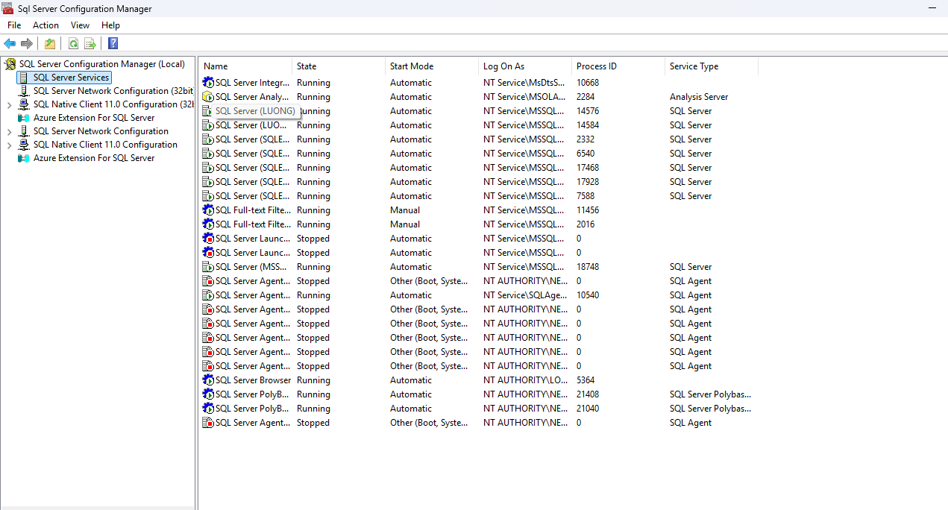
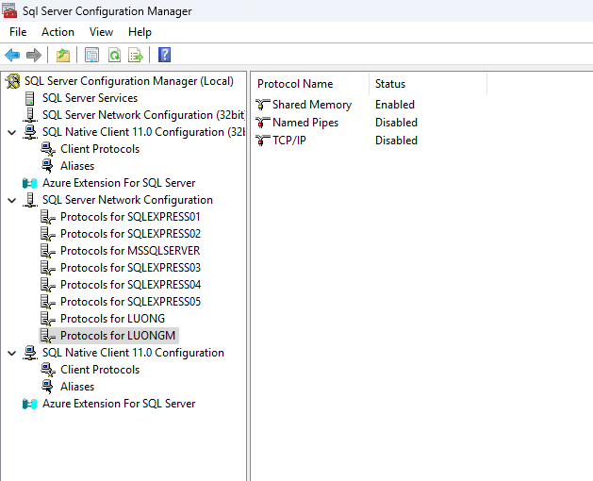

Slide 18
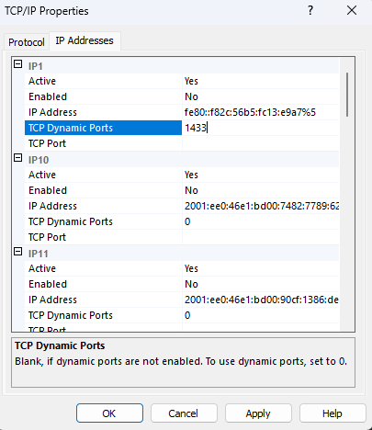
IV. Cấu hình dynamic post và mở post trên firewall
Apply để lưu post
Restart SQL Server

Slide 19
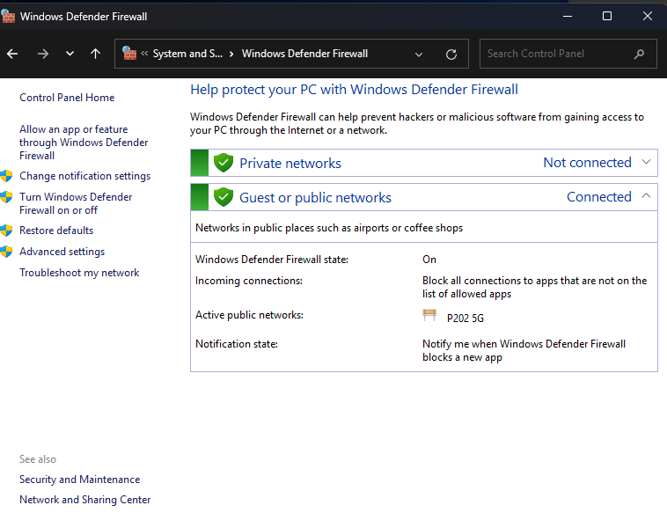
IV. Cấu hình dynamic post và mở post trên firewall
3. Cấu hình mở post Firewall
Mở Windows Defender Firewall → Advanced settings

Slide 20
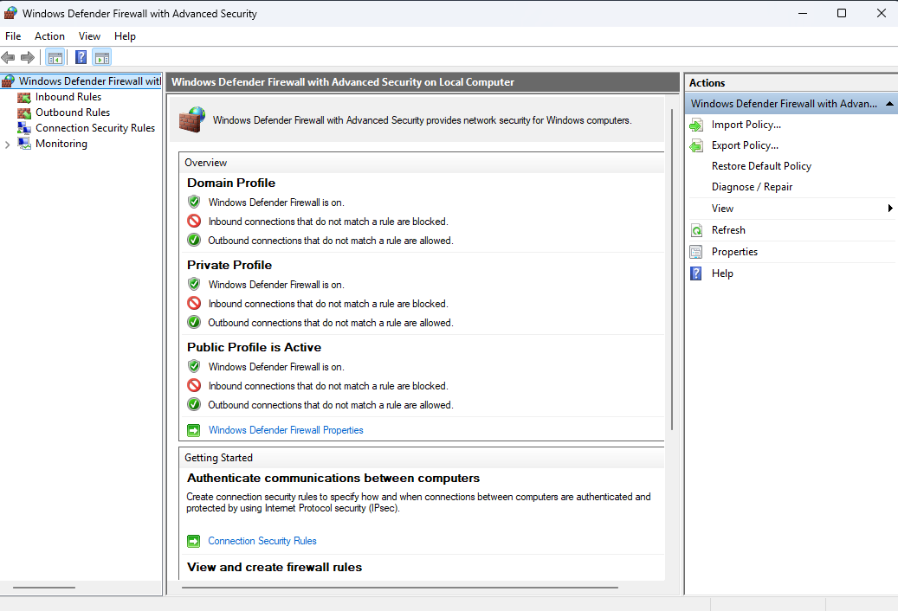
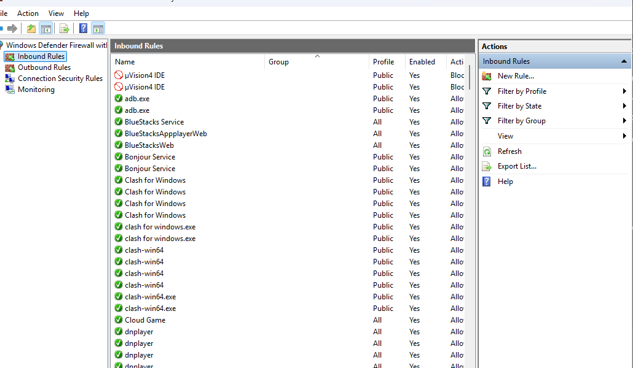
IV. Cấu hình dynamic post và mở post trên firewall
Inbound Rules → New Rule → Chọn Port → Nhập 1433 → Allow the connection

Slide 21
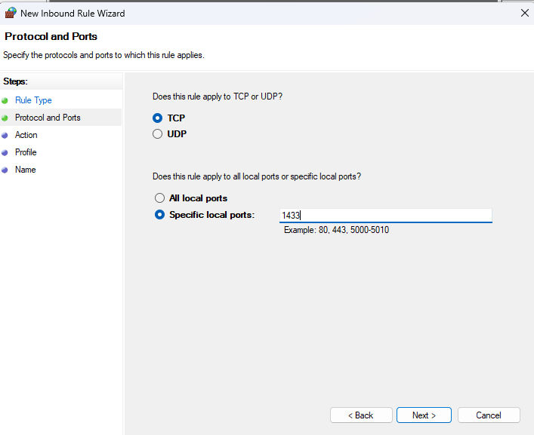
IV. Cấu hình dynamic post và mở post trên firewall
Next
Done ✔

Slide 22
Cảm ơn thầy và các bạn đã xem
! ! !

